Slide 1
Українська мова
2 клас
Урок 67
Розвиток зв'язного мовлення Розповідаю про допомогу птахам

Slide 2
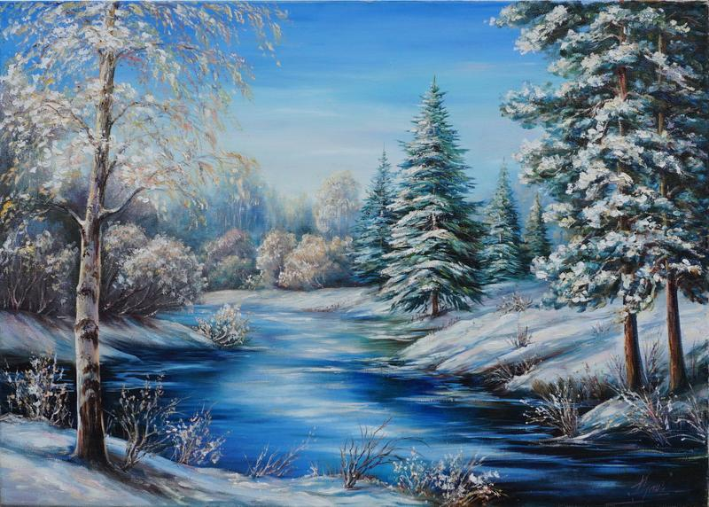
Налаштування на урок
Холодно зараз в лісах і лугах.
Холодно зайчикам, лисам, птахам.
Затишно, тепло в класі у нас.
Друзі мої, я вітаю всіх вас!

Slide 3
Емоційне налаштування «Який ти зараз?»
Вибери той смайлик, який відображає твій настрій на початку уроку. Прочитай слова під смайлами. На яке питання вони відповідають?
Чудовий
святковий
поганий
задумливий
сумний
творчий
сором’язливий
веселий

Slide 4
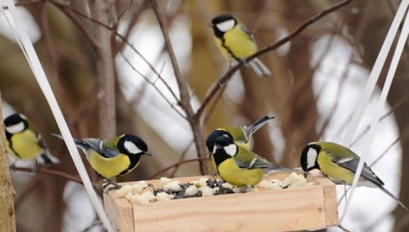
Відгадай загадку
Пташка невеличка,
Чорна шапка, білі щічки,
Фартушок жовтенький,
Голосок тоненький.
Ця пташка невеличка
Називається ...
синичка
Яких ти знаєш зимуючих птахів?
Як їм живеться взимку?
Як ми можемо їм допомогти перезимувати?
Що вони полюбляють їсти, які зернятка, ягоди?

Slide 5
Повідомлення теми уроку
Сьогодні на уроці розвитку зв’язного мовлення ми складемо розповідь за питаннями та ілюстраціями про допомогу пташкам узимку.

Slide 6
Розглянь малюнки
Розкажи, що зображено на кожному з них.
Хлопчик і дівчинка побачили на снігу замерзлу синичку.
Пташка, яку діти принесли додому, відігрілась і клює зернятка.
Коли пташка одужала, діти відпустили її на волю.
Діти змайстрували годівничку для пташок і повісили її в парку.
Поясни, як ти ставишся до дітей, зображених на малюнках. Чому?
Поміркуй, від чого пташки більше страждають узимку – від холоду чи голоду. Поясни чому.
Сторінка
31

Slide 7
Словникова робота
Прочитай слова.
Підкресли ті, які використаєш у розповіді про дітей. Допиши інші слова, які хочеш використати.
Допомога птахам
Назви предметів
діти
пташка
годівничка __________
__________
__________
Назви
ознак
захолола
знесилена
тепла
__________
__________
__________
Назви
дій
забрали
нагодували
випустили
__________
__________
__________
зима
замерзла
помітили
сніг
весела
відігріли
зернятка
голодна
повісили
Сторінка
32

Slide 8
Склади розповідь за поданими запитаннями
Скористайся словами з попереднього завдання
Діти помітили на снігу замерзлу синичку. Вдома вони відігріли і нагодували пташку. Потім випустили її на волю.
Діти вирішили повісити годівничку і підгодовувати птахів у парку.
Кого помітили діти на снігу?
Як вони врятували синичку?
Що потім зробили з пташкою?
Як вирішили допомогти птахам?
Сторінка
32-33

Slide 9
Фізкультхвилинка

Slide 10
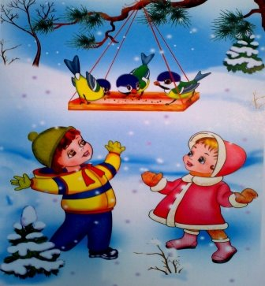
Анатолій Камінчук «Годівничка»
Я ладнаю годівнички Для горобчика й синички, Для малого снігурця. Крихт насиплю і пшонця. Прилітайте, друзі милі, Не лякайтесь заметілі!
Яких пташок запрошує автор до годівнички? Чим буде пригощати? Як звертається до пташок?
Якщо твоєї годівнички ще немає, поспіши її виготувати і запросити до їдальні осілих пташок.

Slide 11
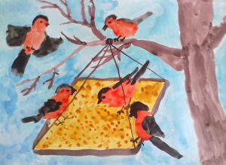
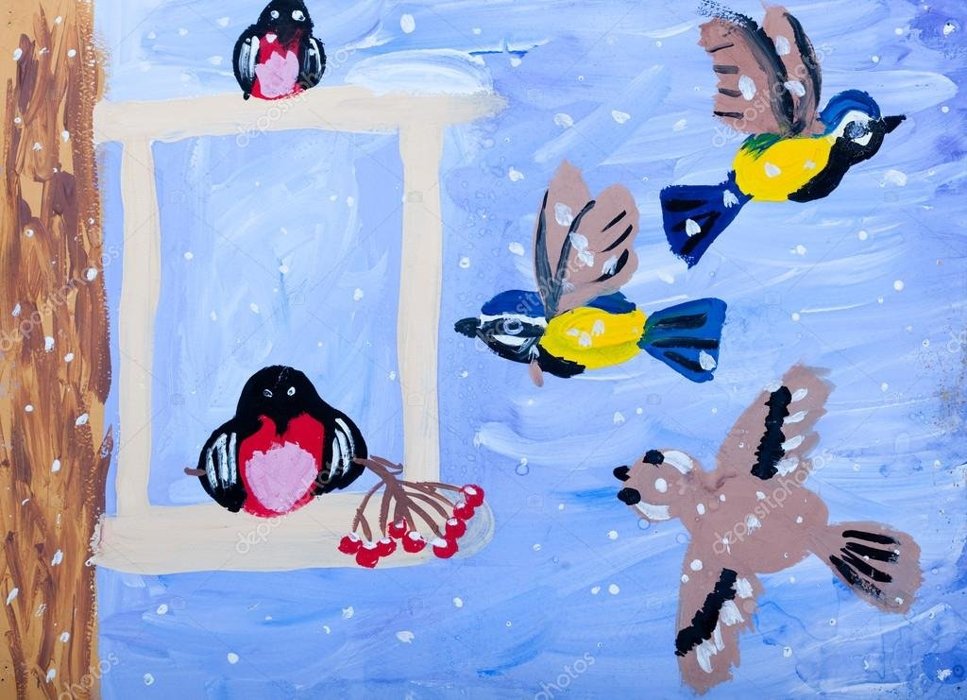
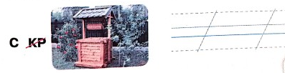
Намалюй олівцями птахів біля годівнички
Підпиши малюнок
Допомога птахам
Розгадай ребус і дізнайся назву пташки, яку врятували діти.
СИНИЦЯ
С
КРИНИЦЯ
Сторінка
33

Slide 12
Підсумок уроку. Рефлексія
Яку допомогу ти пропонуєш пташкам взимку?
Опиши за допомогою прикметників, яким був цей урок для тебе.
урок
цікавий
нудний
пізнаваль-ний
довгий
швидкий

Slide 13
Перегляд відео-пісні «Синичка» Лідії Готман

